Slide 1
資訊軟體人才培育推廣計畫 －雲端運算 (B類) 具金流物流及顧客關係管理之寵物飼料管理
執行學校：國立屏東科技大學-資管系
主 持 人：龔旭陽 教授
執行期程：107年2月1日~108年1月31日

Slide 2
簡 報 大 綱
1
合作廠商簡介
計畫內容
預計執行成果
2
3

Slide 3


合作廠商
神農生技股份有限公司
全亞洲第一家專業自動化精料工廠
製造綜合性補助飼料及營養性飼料添加劑為主要業務
公司通過HACCP 及ISO22000 認證
Notes:
HACCP：危害分析重要管制點Hazard Analysis and Critical Control Points
主要七大原則包括： 1. 危害分析 2. 確認重要管制點 3. 建立管制界線 4. 執行管制點監測 5. 建立失控時之矯正措施 6. 建立相關之記錄系統 7. 系統確認
ISO22000：規定了一個食品安全管理體系的要求，並結合公認的關鍵元素，以確保從食品鏈至最後消費點的食品安全 1. 提供國際範圍內，貫穿供應鏈的互動交流 2. 符合HACCP原則 – 危害分析、確認主要控制點(CCP’s)、建立危害鏈結，監測CCP’s，確立糾正措施、保存記錄、確認 3. 協調好自發的和必要的標準 4. 按照ISO 9001:2000建立一個結構 5. 體系管理 6. 程序控制

Slide 4
計畫內容－特色
特色 | 內容說明
顧客關係管理 (Customer Relationship Management, CRM) | 客群分析：收集與整合客 戶資訊，進而分析了解客戶喜好、需求，提供專屬的個人化服務。 統計分析：透過雲端資料 庫資料分析運算，並提供使用者個人化購買建議、優惠折扣等。
電子商務 (Electronic Commerce) | 資訊流、金流、物流 客製化、智慧化、大眾化

Slide 5
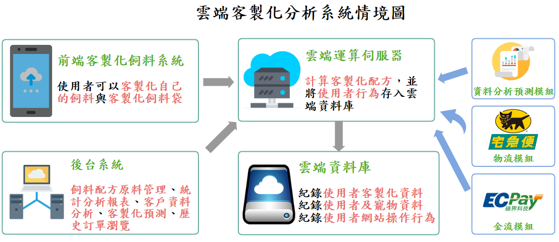
計畫內容－系統架構

Slide 6
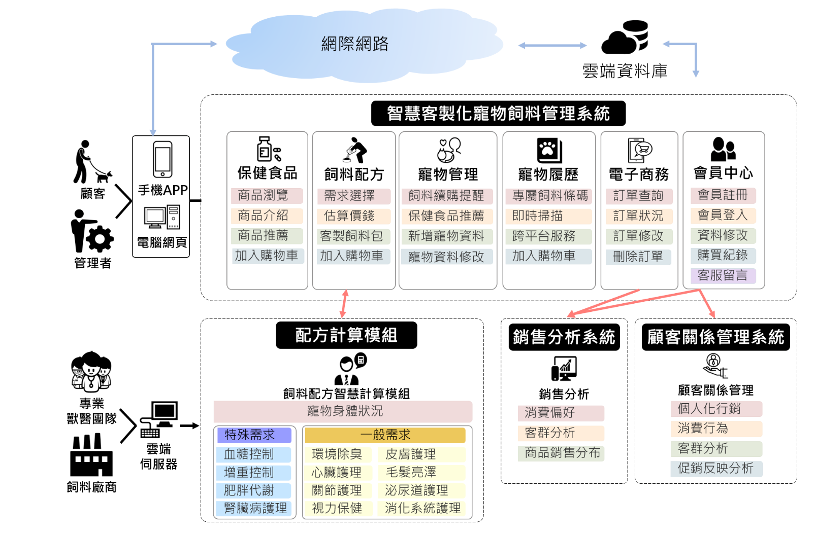
計畫內容－系統功能模組

Slide 7
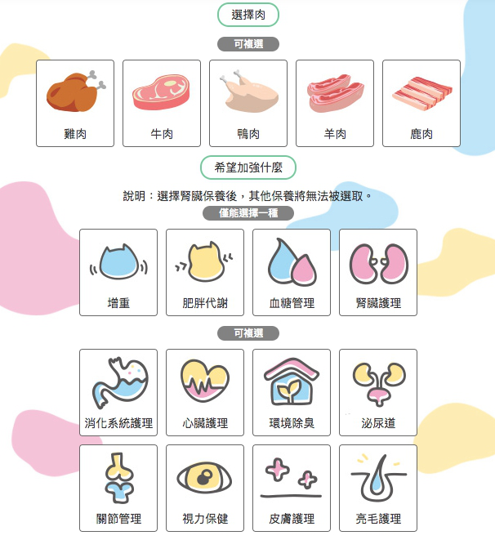

上期計畫內容－特殊、客製化配方
寵物狀況搭配神農生技提供客製化配方公式，進行飼料調製
Notes:
人類生病都需要去醫院觀看醫生，並開屬於個人的藥，但為什麼寵物只有固定的飼料呢?
許多問題都來自寵物每天吃的食物，所以開發出客製化配方
為客戶根據寵物品種、年齡、健康狀況、過敏原及特殊需求為愛寵打造專屬的客製化寵物配方飼料
，並透過精密的計算公式，分析出完美的寵物配方並量身打造專屬飼料

Slide 8
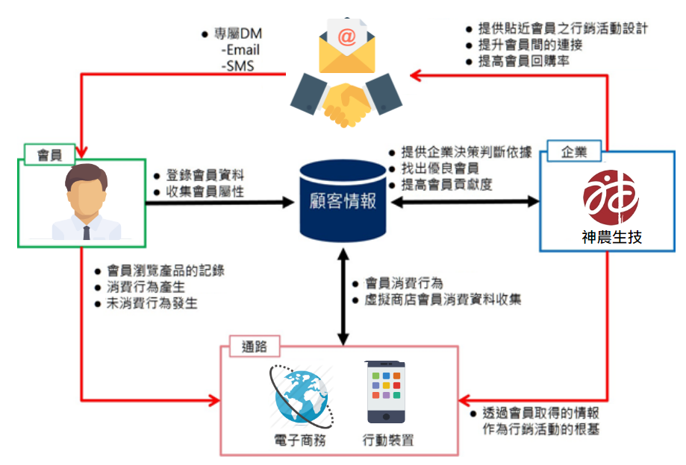
計畫內容－客戶關係管理架構

Slide 9
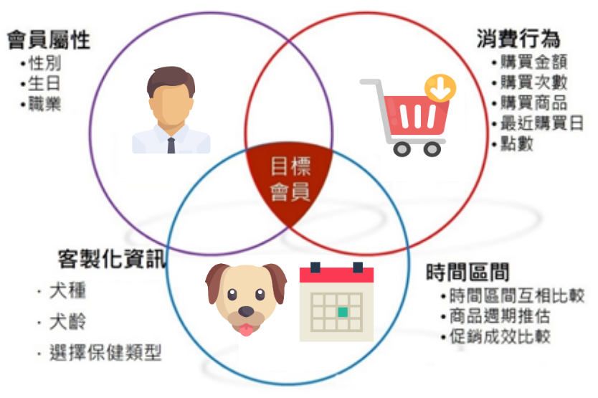
計畫內容－客群分析

Slide 10
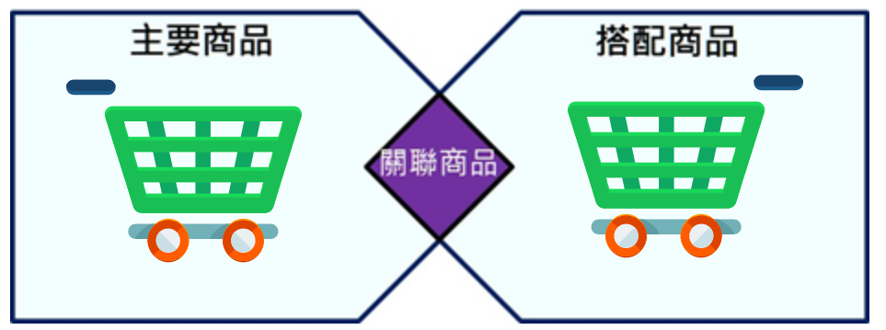
計畫內容－關聯分析
使用關聯法則分析寵物產品之間之隱含購買規則。

Slide 11
預計執行成果
107年度預計參與活動 | 數量
參與推動中心相關推廣研習、座談、工作坊、社群等活動 | 3 場
學生參與線上協同學習平台(e-tutor)程式設計線上競賽 | 2次
學生參與ITSA程式設計桂冠大賽 | 1 次
實驗室自辦軟體開發課程訓練 | 3 次
產學合作 | 1 件
學生軟體系統競賽 | 1 場

Slide 12
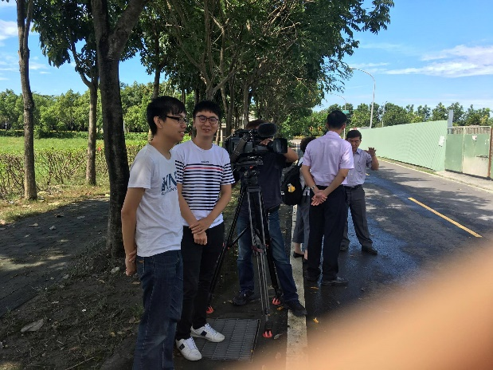
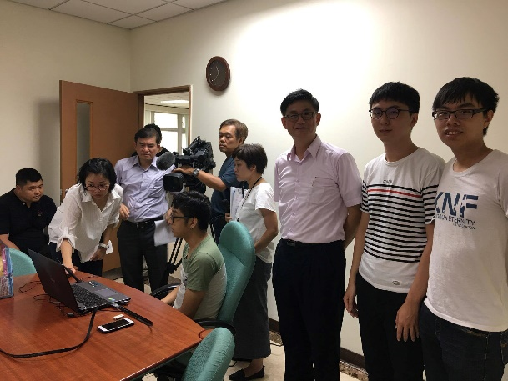
媒體採訪/1件
媒體採訪：
2017年榮獲NHK電視台採訪客製化寵物飼料智慧管理
採訪對象：
神農生技股份有限公司
國立屏東科技大學電子商務中心

Slide 13

謝謝聆聽

